Slide 1


МОБИЛЬДІ ҚОСЫМШАЛАРДЫҢ КОНСТРУКТОРЛАРЫ ЖӘНЕ МОБИЛЬДІ ҚОСЫМШАЛАРДЫ ӘЗІРЛЕУ ОРТАСЫ
11 сынып

Slide 2



БҮГІНГІ САБАҚТА:
конструкторда ыңғайлы мобильдік қосымшасының интерфейсін құрастырамыз

Slide 3

Мобильді қосымша:
Нақты платформа үшін әзірленген смартфондарда, планшеттерде және басқа да мобильді құрылғыларда жұмыс істеуге арналған программалық жасақтама.

Slide 4
Мобильді қосымшаларды құру кезеңдері:
Техникалық құралдарын түгендеу. Нақты сметаны құру;
Интерфейс стилін таңдау;
Қосымша дизайнын әзірлеу;
Программалау;
Қосымшаны жариялау және тестілеу.

Slide 5

MIT (Massachusetts Institute of Technology) App Inventor

Slide 6

MIT App Inventor
екі бөліктен тұрады
БЛОКТАР РЕДАКТОРЫ
ДИЗАЙНЕР

Slide 7
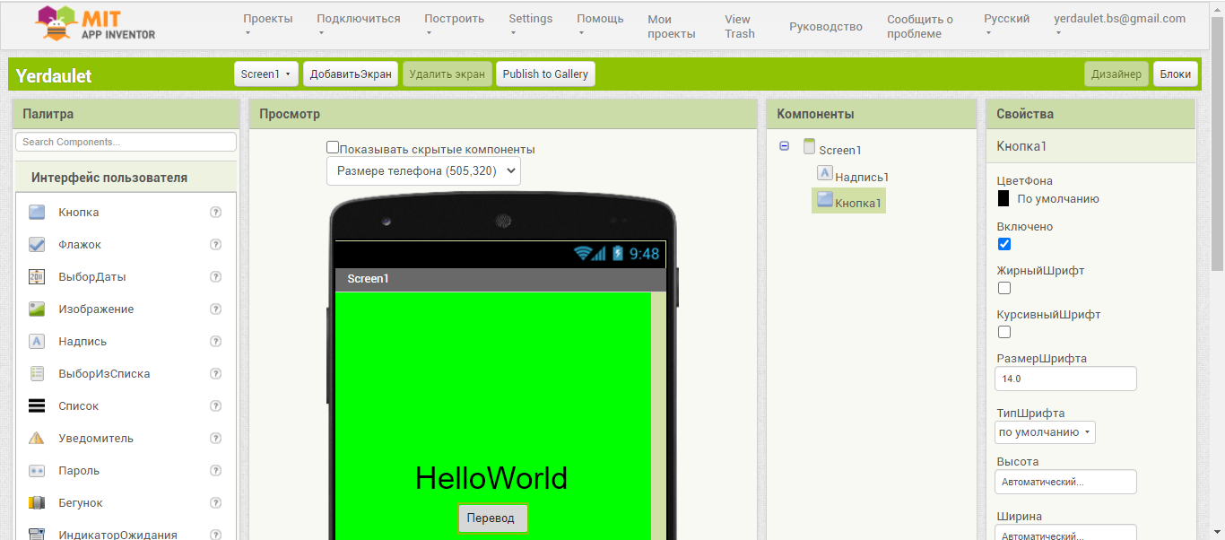
MIT App Inventor дизайн бөлімі:

Slide 8
MIT App Inventor дизайн бөлімі:
Палитра – қосымша компоненттінің жиынтығы.
Көру – мобильді қосымшаның экраны.
Компоненттер – жобадағы компоненттер тізімі.
Қасиеттер – компоненттердің параметрлері мен қасиеттері көрсетіледі.
Медиа – пайдаланылатын медиафайлдар тізімі.

Slide 9
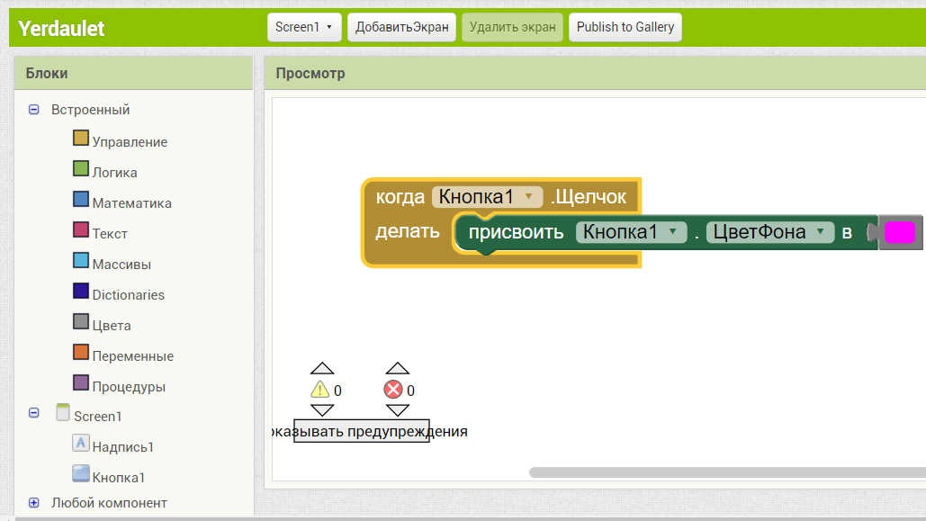
MIT App Inventor блоктардың редакторлары:

Slide 10
MIT App Inventor блоктардың редакторлары :
Басқару – тармақталу, цикл, бірнеше экранмен жұмыс істеу блоктары.
Логика – қосымшадағы логикалық функцияларды басқару.
Математика – математикалық блоктар жиынтығы.
Мәтін – мәтіндік блоктар жиынтығы.
Түстер – түстермен жұмыс жасайтын болктар.

Slide 11
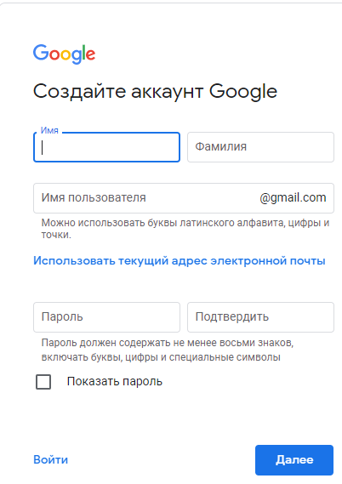
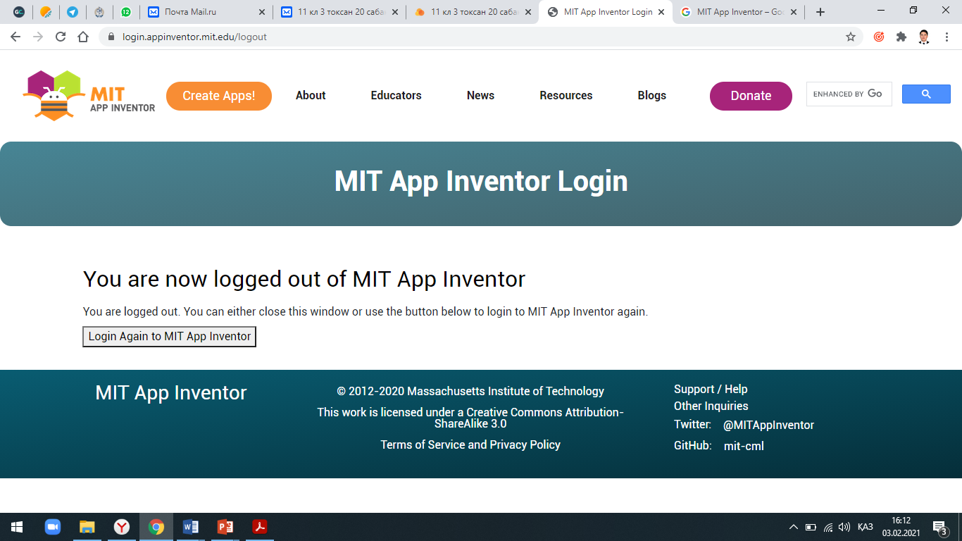
1 тарсырма:
1
2
accounts.google.com/signup
login.appinventor.mit.edu/logout

Slide 12
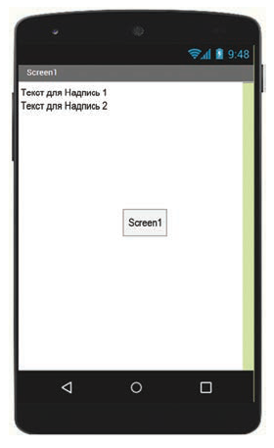
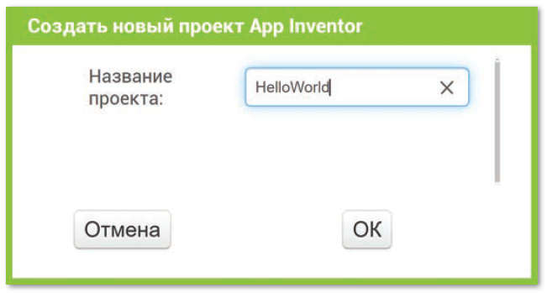
2 тарсырма:

Slide 13

Қорытынды:
Конструкторда ыңғайлы мобильдік қосымшасының интерфейсін қарастырдыңыздар.

